Slide 1
Programmer 1c
By “Отряд Домино”

Slide 2
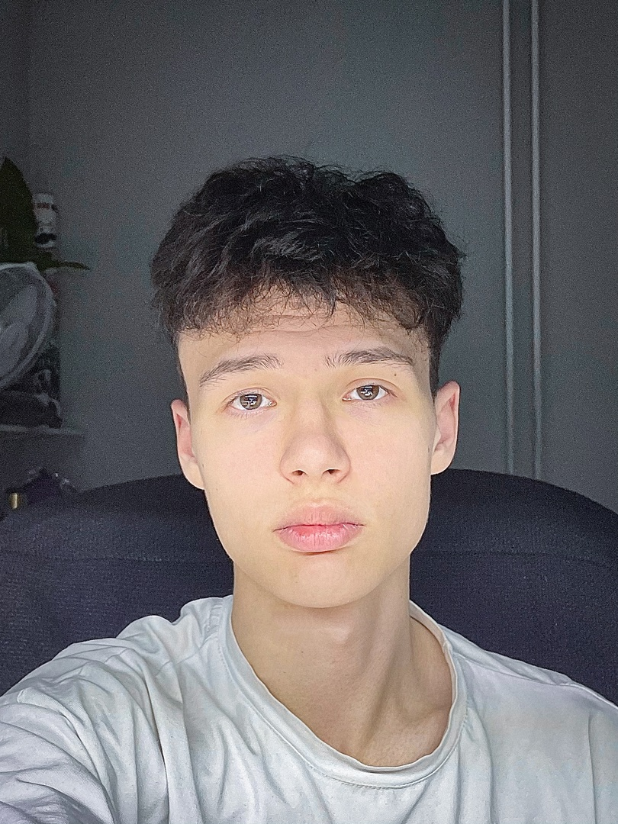
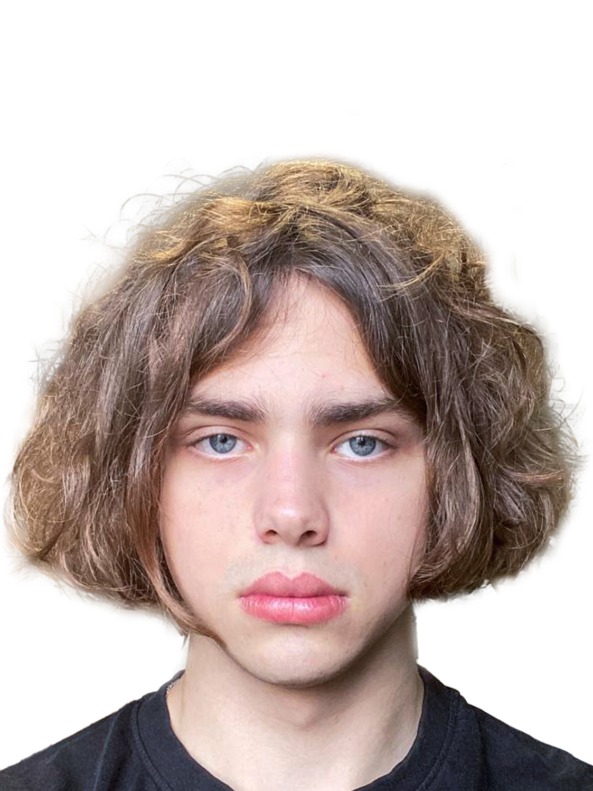
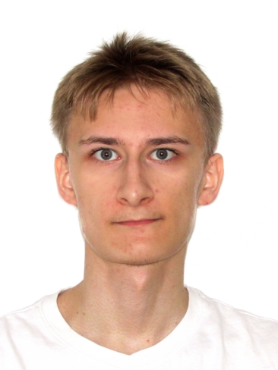
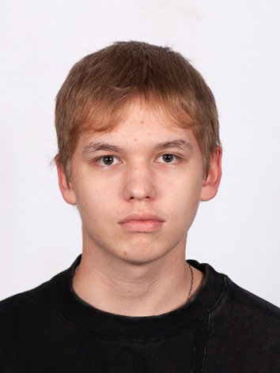
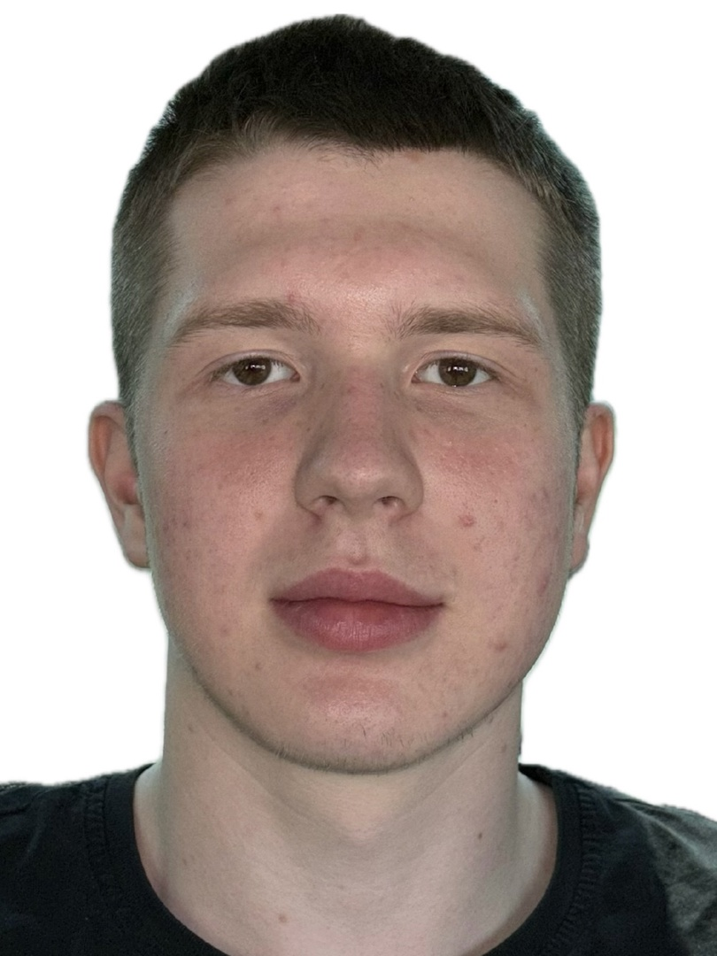
Команда
Дизайнер: Павел Яковлев
Аналитик:
Евгений Федоренко
Тимлид:
Максим Головнев
Разработчик:
Убасев Кирилл
Сценарист:
Максим Балаховский

Slide 3
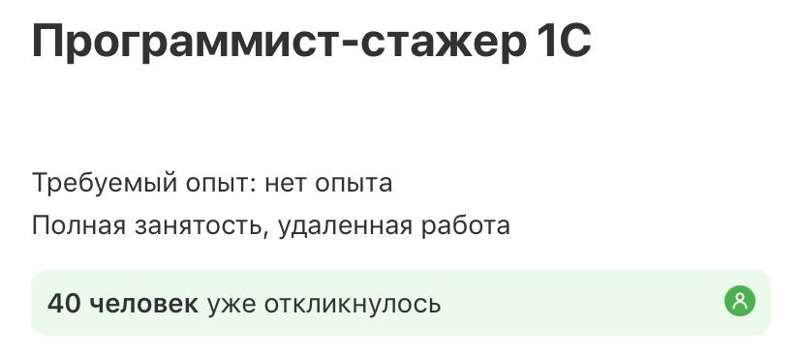
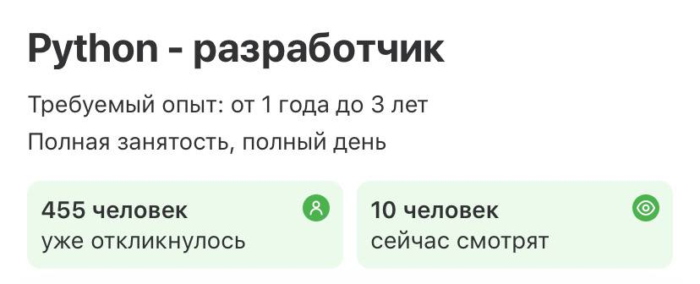
Проблематика
Маленькая заинтересованность студентов в разработке на 1c
Цель: создать игру, способную привлечь абитурьентов к изучению 1с

Slide 4
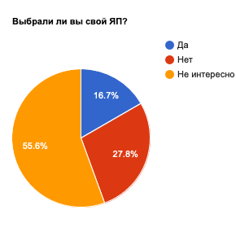
Целевая аудитория
Абитуриенты ИТ-направлений, выбирающие свой первый ЯП.

Slide 5
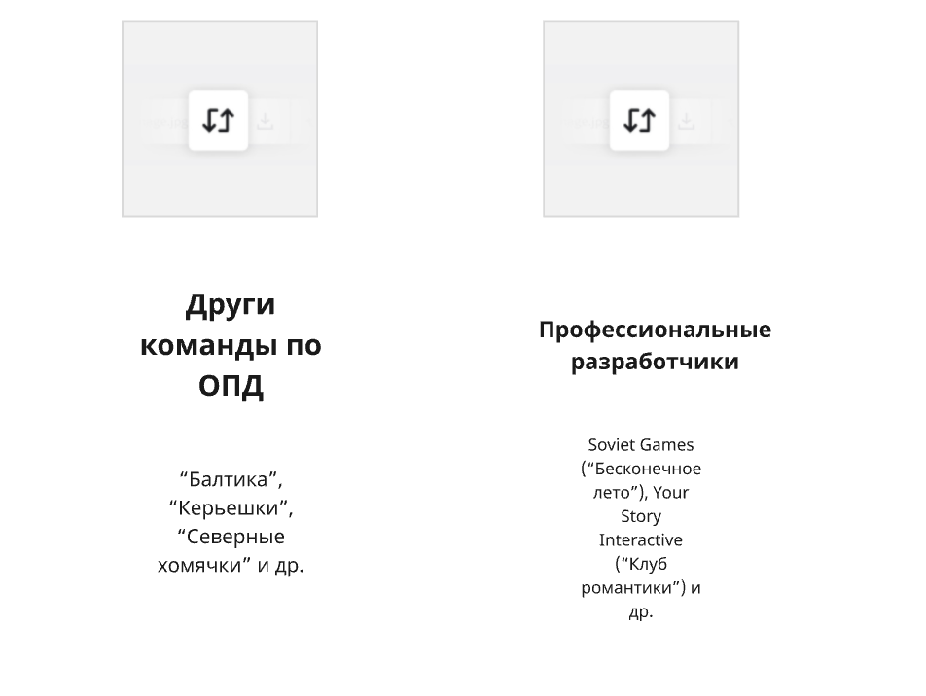
Анализ конкурентов
Уходят в крайности: фэнтези или профессиональная деятельность

Slide 6
Уникальность проекта
Совмещает профессиональную деятельность с фэнтэзи.

Slide 7
Требования к продукту
Критерии достижения MVP для:
Сценариста
Продолжительность игры ~ 30 минут
2 и больше концовок
Дизайнера
Приятный вид игры(оценку делаем всей командой)
5 состояний персонажей
10 локаций в различной время суток
2 саунд трека
Соответствие идее
Разработчика
Отсутствие багов
Аналитика
Идея основана на целевой аудитории

Slide 8
Вклад в проект
Дизайнер
Тимлид
Работа над сценарием началась с разработки общей концепции и ключевых событий, которые задают тон истории. Затем сюжет детализировался через проработку персонажей, диалогов и взаимодействий, чтобы создать увлекательный и логичный мир.
Создавал ТЗ и следил за их исполнением, вел Kanban доску (YouGile). Проводил онлайн-встречи раз в две недели, на которых обсуждались детали следующего спринта.

Slide 9
Вклад в проект
Гейм-дизайнер
Разработчик
Создавал 3д модели персонажей и генерировал фоны в нейросети. Для создания 3д моделей использовал программу VRoid Studio. Для редактирования фонов - Adobe Photoshop.
Моя работа проходит стабильно, смотрю обучающие видосики в Ютубе, пользуюсь нейросетями если совсем затуп. С командой работа идет не особо, такое чувство, что каждый закрылся в своем внутреннем мире и не очень понимает что ему делать и как дальше быть.

Slide 10
Вклад в проект
Аналитик
Собирал информацию о пожеланиях абитуриентов к визуальной новелле с помощью опроса, проведенного через Google Формы. Результаты были обработаны и размещены на платформе Miro, а также отправлены команде через группу во ВКонтакте. Основное внимание уделялось изучению предпочтений целевой аудитории, которой являются абитуриенты. Собранные данные использовались для дальнейшей разработки продукта.

Slide 11
Рефлексия
Проект успешно достиг всех поставленных критериев MVP.
Проект имеет потенциал для развития через расширение сценария с новыми ветвями.
Есть возможность выхода на игровые площадки.

